Slide 1

元のテンソル
近似されたテンソル
X
$$≈$$
C
Tucker分解
コアテンソル
復元行列
C

Slide 2



元のテンソル
コアテンソル
C
=
X
復元行列
圧縮行列
$$U$$
$$t$$
$$U$$

Slide 3

近似テンソル
元のテンソル
X
$$≈$$
X
コアテンソル

Slide 4
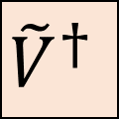

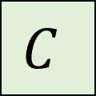

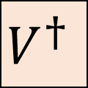
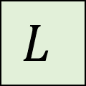


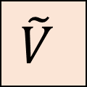
M
=
$$U$$
$$Σ$$
$$V^{†}$$
=
$$L$$
$$V^{†}$$
$$≈$$
$$C$$
$$\tilde{V}$$
$${\tilde{V}}^{†}$$

Slide 5

HOSVD
3
X
1
=
X
1番以外の足をまとめる
2
=
行列と思ってSVD
$$≈$$
1
1
1番の足用の
圧縮/復元行列を得る
残りの2本の足についても同様な処理をする
コアテンソル
C
=
X
3
1
2

Slide 6







それぞれの足の圧縮行列をランダムに用意しておく
1
2
3
$$V_{1}^{(0)}$$
$$V_{2}^{(0)}$$
$$V_{3}^{(0)}$$
1番の足以外を潰しておく
X
1
=
X
3
1番以外の足をまとめる
=
2
行列と思ってSVD
$$≈$$
1番用の新たな
圧縮/復元行列を得る
1
1
$$V_{1}^{(1)}$$
1
1
1番の圧縮行列が更新された
$$V_{1}^{(0)}$$
$$V_{1}^{(1)}$$

Slide 7

H
X
W
H
r
C
r
W
$$≈$$
L
R
C
C
r
C
r
=
r
H
X
W
r
t
t
L
R
C
C

